Slide 1
基于分布鲁棒优化的
AUC最大化研究
2023.6.2
答辩人：李斐然
指导老师：邵志文
Notes:
各位老师好，我是计算机科学与技术19-1班的李斐然，学号是07192378，我的毕业设计的题目是《基于分布鲁棒优化的AUC最大化研究》，指导老师是邵志文副教授。

Slide 2
目录
1 选题背景
2 理论基础与国内外研究现状
3 研究思路与内容
4 实验结果
5 总结与展望
Notes:
我将从以下五个方面来介绍的我的毕业设计工作，包括选题背景、理论基础与国内外研究现状、研究思路与内容、实验结果和总结展望。

Slide 3
1 选题背景
AUC
分布鲁棒优化
Notes:
首先，我来介绍关于AUC和分布鲁棒优化的选题背景。

Slide 4
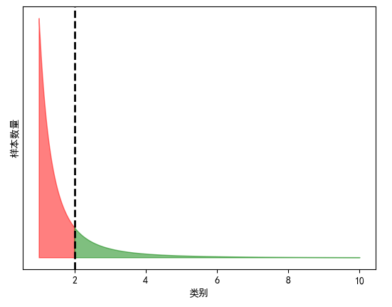

选题背景-AUC
长尾分布
传统机器学习算法通过最小化错误率训练模型，对类别分布敏感
Notes:
在主流的机器学习算法中，往往采用总体正确率来评价模型的性能，对应于在训练阶段则是最小化总体的错误率。这种方法对数据的分布很敏感，在不平衡数据、例如长尾分布的数据集下无法准确有效地评估模型的性能。例如，在风险内容识别的任务中，真正含有风险内容的样本占比可能只有千分之一，甚至万分之一。在这种数据分布下，如果我们仍然采用总体正确率作为评价指标，那么模型将倾向于将所有的样本均认为不含有风险内容，从而提高总体正确率，降低损失，但是却难以检测出真正含有风险内容的样本，导致检测效率的降低。疾病预测也是类似的场景，即真正含有疾病的样本数量在总样本数量中占比很小。

Slide 5
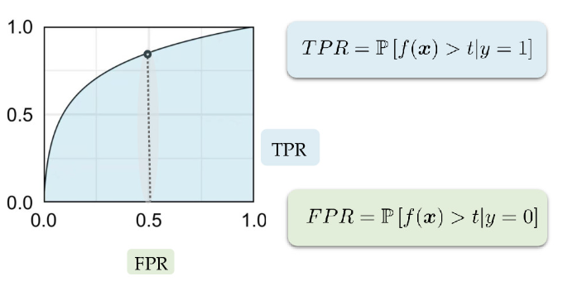
选题背景 – AUC
AUC考虑了不同阈值t下的性能，对数据分布不敏感
ROC与AUC
AUC：Area Under the (ROC) Curve
Notes:
而AUC，即ROC曲线下的面积，由于考虑了不同阈值t下的性能，因而对数据分布不敏感。
具体来说，以二分类任务为例，软分类的模型会对样本给出一个预测得分f(x)，当这个预测得分f(x)大于人为设置的阈值t时，我们认为模型的预测结果为正，否则为负。
阈值t的设置对模型的最终性能影响很大，通常情况下设置其值为0.5，但是在长尾分布等复杂情况下，很难直接找到这样一个合适的，或者说固定的阈值。AUC的引入则避免了设置阈值的过程。
实际上，ROC曲线是通过阈值取遍区间[0,1]绘制而成的。当阈值设置为t时，定义真阳性率TPR=P[f(x)>t|y=1]，即样本标签为正且预测类别也为正，定义假阳性率FPR=P[f(x)>t|y=0]，即样本标签为负且预测类别为正。ROC曲线的横轴是FPR，纵轴是TPR，每个阈值t都对应一对(FPR,TPR)，也就是ROC曲线上的一个点，因此当t取遍[0,1]时，便能得到完整的ROC曲线。
通过这样的几何图像，可以得到AUC的一个计算公式，其中FPR^-1(\theta)是通过FPR值\theta反求得到阈值t，TPR()则求出了阈值t对应的TPR值，积分可以得到曲线下的面积，也就是AUC。
该图像上有几个点值得注意，当阈值t=0时，TPR=1,FPR=1,对应点(1,1),即模型预测所有样本均为正；当阈值t=1时，TPR=0,FPR=0,对应点(0,0)，即模型预测所有样本均为负；而点(0,1),即FPR=0,TPR=1,此时模型预测出了所有的正样本，且没有负样本被误判为正样本，该模型是最优模型，它对应图像的左上角。
事实上，当FPR越小，TPR越大时，模型的性能是更好的，也就是落在左上角的点。因此，当ROC曲线越接近左上角，模型的性能更优。而ROC曲线向左上角接近意味着ROC曲线下的面积越大，因此，将AUC值最大化可以实现模型优化的目标。

Slide 6
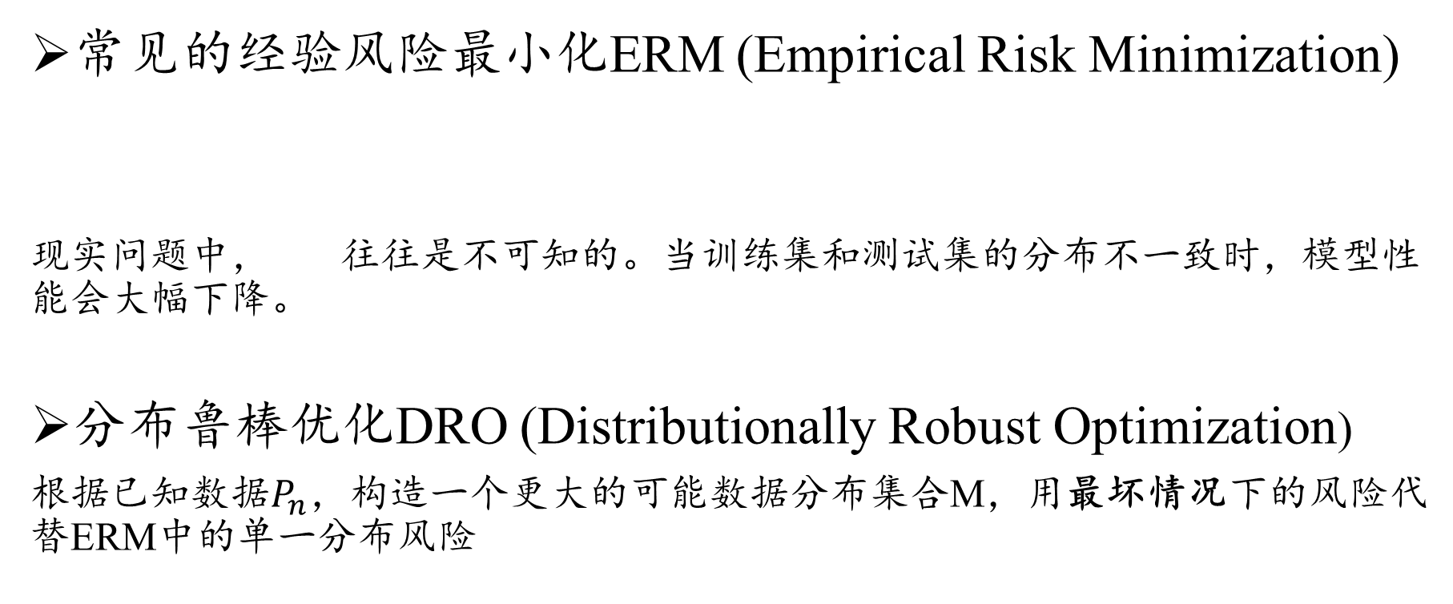
选题背景-分布鲁棒优化
常见的经验风险最小化ERM (Empirical Risk Minimization)
现实问题中， 往往是不可知的。当训练集和测试集的分布不一致时，模型性能会大幅下降。
分布鲁棒优化DRO (Distributionally Robust Optimization)
根据已知数据$P_{n}$，构造一个更大的可能数据分布集合M，用最坏情况下的风险代替ERM中的单一分布风险
Notes:
分布鲁棒优化的引入同样与数据集的分布有关，但是这里讨论的更多的是测试集与数据集之间的分布差异，而不是数据集内部的特征。
通常的经验风险最小化是通过minimize p_true下的风险期望来优化模型参数的，其中p_true往往是不可知的，一种常见方法是使用训练集分布p_train来代替真实p_true。但是当训练集和测试集的数据分布存在较大差异时，在训练集上表现良好的模型可能在测试集上会出现大幅度的性能下滑。
分布鲁棒优化考虑到这种潜在的分布差异，因此不是使用训练集分布p_train来代替真实p_true，而是基于p_train，来构造一个更大的可能的数据分布集合M，用M中的最坏情况来代替ERM中单一分布的风险。这是一个min-max问题，内层是最大化风险，也就是找到最坏情况的分布，外层是最小化内层得到分布的风险。通过此方法，我们可以保证最差情况下的损失不会过低，从而提高模型的鲁棒性。

Slide 7
2 理论基础与国内外研究现状
AUC优化
分布鲁棒优化
Notes:
本部分我来介绍AUC优化与分布鲁棒优化的理论基础和国内外研究现状。

Slide 8
理论基础– AUC优化
AUC的概率意义：
正例得分大于负例得分的概率
Notes:
之前介绍的AUC计算公式，是以一种几何图像的形式呈现的，那种方式虽然直观，但是难以计算和优化。
事实上，通过假阳性率FPR和真阳性率TPR的定义，可以将基于几何图像得到的积分公式，转化成概率角度的求和。
具体地，第一步，首先从定义的角度将函数T()展开；
然后通过步骤a，将F_0替换为F(t)，由于F(t)是t的单调递减函数，因此将积分上下限进行调换。
接下来，步骤b利用了

Slide 9
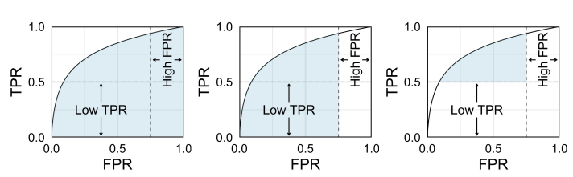
国内外研究现状– AUC优化
Partial AUC
AUC考虑了所有可能的TPR和FPR取值
实际问题中，往往需要TPR、FPR在一定的取值范围内
(1) 完整的AUC：
(2) 对FPR进行截断的OPAUC：
(3) 对FPR和TPR进行截断的TPAUC：

Slide 10
国内外研究现状– 分布鲁棒优化
关键：分布集合Q的构造
常见的距离度量方法：
(1) P,Q为向量，二次约束
(2) P,Q为概率分布， -散度
(3) P,Q为概率分布， p-Wasserstein 距离

Slide 11
3 研究思路与内容

Slide 12
研究思路与内容
创新：将分布鲁棒优化中的扰动，应用在AUC的损失函数中，模拟不理想采样的情况，提高模型鲁棒性
W_{ij}为扰动系数

Slide 13
研究思路与内容
类比优化问题
若p存在先验知识
回到原问题

Slide 14
研究思路与内容
双层优化
优化变量相互独立
两步优化

Slide 15
研究思路与内容
内层优化的求解
拉格朗日对偶
配方法

Slide 16
研究思路与内容
内层优化的求解
拉格朗日对偶
最优条件
求
利用单调性

Slide 17
研究思路与内容
内层优化的求解
对 二分搜索
算法流程
AUC优化框架 (AUC Maximization Framework) 输入: 预测得分l，鲁棒参数 。
WHILE NOT

Slide 18
4 实验结果
CIFAR10-LT
CIFAR100-LT

Slide 19
实验结果
长尾数据集
数据集 | 正类ID | 正类名称 | 正类样本数量 | 负类样本数量
CIFAR10-LT-1 | 1 | automobile | 546 | 4872
CIFAR10-LT-2 | 2 | bird | 338 | 3016
CIFAR10-LT-3 | 3 | cat | 234 | 2088
CIFAR10-LT-4 | 4 | deer | 247 | 2204
CIFAR10-LT-5 | 5 | dog | 247 | 2204
CIFAR100-LT-1 | 6, 7, 14, 18, 24 | insect | 429 | 3828
CIFAR100-LT-2 | 1, 32, 67, 73, 91 | fish | 377 | 3364
CIFAR100-LT-3 | 54, 62, 70, 82, 92 | flower | 338 | 3016
CIFAR100-LT-4 | 8, 13, 48, 58, 90 | vehicle | 351 | 3132
CIFAR100-LT-5 | 2, 11, 35, 46, 98 | people | 351 | 3132
将CIFAR-10和CIFAR-100调整为二分类，实现不平衡分布
构造训练集时，本文基于torch.utils.data.Sampler，自定义训练集中正负样本采样的比例，从而可以验证模型在不同数据分布下的性能表现

Slide 20
实验结果
CIFAR10-LT-5
指标 | AUC | pAUC | AUC | pAUC | AUC | pAUC
采样比例 | 1:1 |  | 1:4 |  | 1:9
CBCE | 0.8630 | 0.5395 | 0.8898 | 0.6281 | 0.8721 | 0.5547
CE | 0.8673 | 0.5486 | 0.8541 | 0.5088 | 0.8305 | 0.4346
TPAUC | 0.8674 | 0.5395 | 0.8898 | 0.6281 | 0.8721 | 0.5547
DRO-AUC | 0.8658 | 0.5296 | 0.8987 | 0.6322 | 0.8777 | 0.5652
采样比例 | 1:14 |  | 1:19 |  | 1:24
CBCE | 0.8743 | 0.5563 | 0.8406 | 0.4375 | 0.8513 | 0.5029
CE | 0.8379 | 0.4316 | 0.7646 | 0.3049 | 0.7996 | 0.3874
TPAUC | 0.8743 | 0.5563 | 0.8406 | 0.4375 | 0.8513 | 0.5029
DRO-AUC | 0.8746 | 0.5621 | 0.8494 | 0.4720 | 0.8640 | 0.5164
本文提出的DRO-AUC在五个CIFAR10-LT子数据集上达到了优异的效果，在1:24的采样比例下的AUC指标领先TPAUC平均约0.007，领先CE损失平均约0.06。
在CIFAR10-LT-5上的AUC指标领先TPAUC约0.013，领先CE约0.064。

Slide 21
实验结果
CIFAR10-LT
CIFAR-10-LT的平均AUC性能
CIFAR-10-LT的平均pAUC性能
基于交叉熵CE损失的方法，其性能随着采样比例的失衡下降得十分明显，其趋势几乎为线性下降
本文提出的DRO-AUC方法，其性能指标始终在小范围内波动，并略胜于同样基于AUC设计的方法

Slide 22
实验结果
CIFAR100-LT-4
指标 | AUC | pAUC | AUC | pAUC | AUC | pAUC
采样比例 | 1:1 |  | 1:4 |  | 1:9
CBCE | 0.8294 | 0.4271 | 0.8064 | 0.3685 | 0.7408 | 0.2384
CE | 0.8611 | 0.5225 | 0.8624 | 0.4876 | 0.8118 | 0.3733
TPAUC | 0.8832 | 0.5748 | 0.8607 | 0.5141 | 0.8673 | 0.5182
DRO-AUC | 0.8911 | 0.6048 | 0.8697 | 0.5326 | 0.8658 | 0.5325
采样比例 | 1:14 |  | 1:19 |  | 1:24
CBCE | 0.6902 | 0.1671 | 0.7310 | 0.2297 | 0.7239 | 0.2247
CE | 0.7746 | 0.2897 | 0.7579 | 0.2502 | 0.7203 | 0.2008
TPAUC | 0.8488 | 0.4850 | 0.8455 | 0.4615 | 0.7964 | 0.3435
DRO-AUC | 0.8566 | 0.5094 | 0.8482 | 0.4810 | 0.8349 | 0.4540
本文提出的DRO-AUC在五个CIFAR100-LT子数据集上达到了优异的效果，在1:24的采样比例下的AUC指标领先TPAUC平均约0.005，领先CE损失平均约0.08。
在CIFAR10-LT-5上的AUC指标领先TPAUC约0.039，领先CE约0.115。

Slide 23
实验结果
CIFAR100-LT
CIFAR-100-LT的平均AUC性能
CIFAR-100-LT的平均pAUC性能
在极端采样比例1:24下，DRO-AUC的AUC指标在CIFAR100-LT的部分子集上超出CE损失的方法达到0.1，二者性能差距巨大

Slide 24
5 总结与展望
总结
展望

Slide 25
总结与展望
总结
针对AUC设计的优化方法，在长尾数据分布情况下的性能显著超过基于交叉熵CE的损失函数，AUC指标的差距接近 0.1
将鲁棒优化的思想应用到AUC计算中，在极端分布下，训练集和测试集分布差异大，比例严重失调，仍然能够保持模型性能

Slide 26
总结与展望
展望
在复杂问题上的延伸
相关优化理论
域适应
开放类识别
无监督
大规模多分类
可扩展性
过参数化的影响
代理损失函数的一致性
公平约束的AUC

Slide 27
谢谢！
恳请各位老师批评指正

